Slide 1

PHÁT TRIỂN ỨNG DỤNG SỨC
KHỎE CÁ NHÂN
MYFITNESS TRÊN FLUT TER
Một Giải Pháp Toàn Diện Nâng Cao Sức Khỏe Cộng Đồng
Nhóm 8

Slide 2
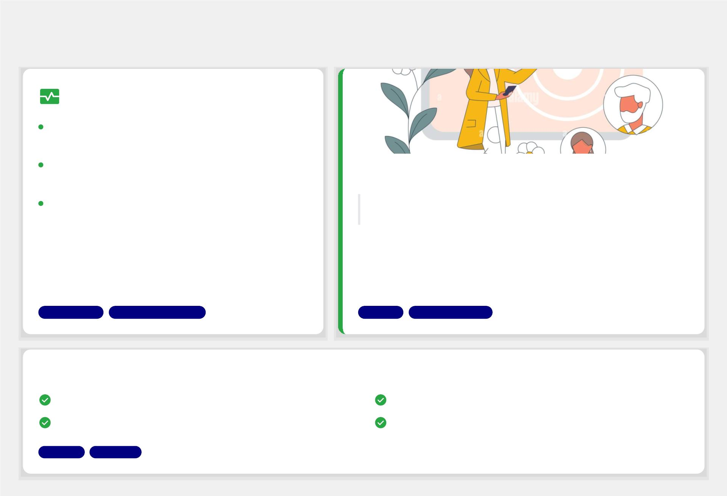
I. Giới Thiệu
1.1. Bối cảnh & Tầm quan trọng
Sức khỏe cá nhân trở thành ưu tiên hàng đầu
trong xã hội hiện đại.
Công nghệ số định hình lại cách chúng ta tiếp cận
lối sống lành mạnh.
1.2. MyFitness: Mục tiêu & Giá trị cốt lõi
Nhu cầu về các giải pháp cá nhân hóa cho mọi
người ngày càng tăng.
Trao quyền cho người dùng kiểm soát và cải thiện sức khỏe cá
nhân một cách chủ động.
Cá nhân hóa: Xây dựng lộ trình sức khỏe riêng biệt, phù hợp cho từng
người dùng.
Dễ tiếp cận: Giao diện trực quan, thân thiện, phù hợp với mọi lứa tuổi.
Toàn diện: Quản lý từ dinh dưỡng, luyện tập đến các chỉ số cơ thể.
Sức khỏe Số
Chăm sóc Chủ động
Đổi mới
Hỗ trợ Toàn diện
1.3. Tổng quan về nội dung trình bày
Cơ sở lý thuyết & Công nghệ sử dụng
Phân tích giao diện & Chức năng chính
Mục tiêu & Đối tượng người dùng
Hạn chế & Hướng phát triển tương lai
Lộ trình
Kế hoạch

Slide 3
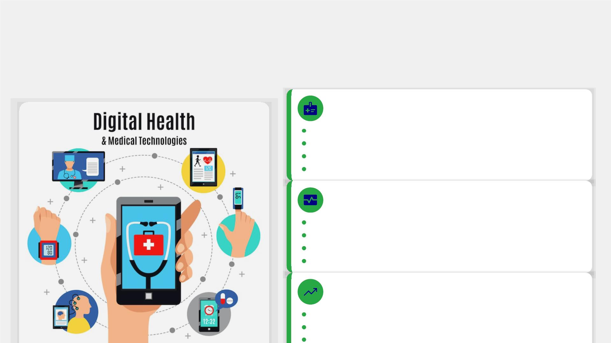
1.1. Bối cảnh và Tầm quan trọng của ứng dụng sức khỏe cá
nhân
Thực trạng sức khỏe & Nhu cầu số
Gia tăng bệnh lý mãn tính
Lối sống hiện đại ít vận động
Nhu cầu cá nhân hóa cao
Thông tin sức khỏe phân mảnh
Công nghệ: Đòn bẩy cuộc sống
Giám sát sức khỏe liên tục
Phòng ngừa bệnh tật chủ động
Tiếp cận tri thức y tế dễ dàng
Kết nối cộng đồng hỗ trợ
Tiềm năng & Xu hướng ứng dụng
Thị trường tăng trưởng vượt bậc
Tích hợp AI và thiết bị đeo
World-class Design Consultancy
Dịch vụ chăm sóc sức khỏe dự phòng

Slide 4
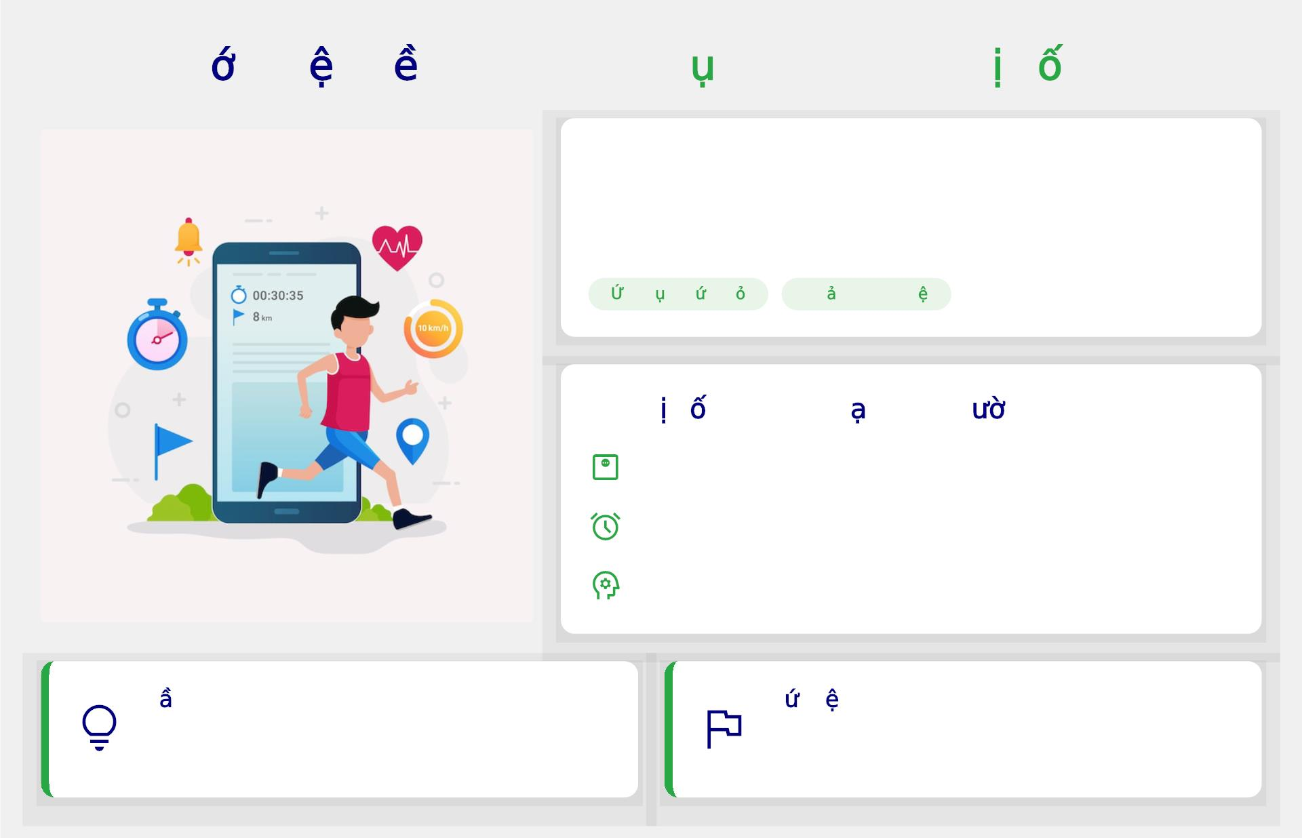
Gi i thi u v MyFitness: M c tiêu và giá tr c t lõi
MyFitness là gì?
Một ứng dụng hỗ trợ quản lý sức khỏe toàn diện, giúp người dùng đạt
được mục tiêu sức khỏe một cách hiệu quả.
# ngD ngS cKh e
#Qu nLýToànDi n
Giá tr c t lõi mang l i cho ng i dùng:
Theo dõi sức khỏe cá nhân
Nhắc nhở thông minh
Tư vấn sức khỏe chuyên nghiệp
T m nhìn
S m nh
Trở thành người bạn đồng hành tin cậy, giúp mọi người
Cung cấp giải pháp sức khỏe cá nhân hóa, dễ tiếp cận
và hiệu quả cho cộng đồng.
sống khỏe mạnh hơn mỗi ngày.

Slide 5
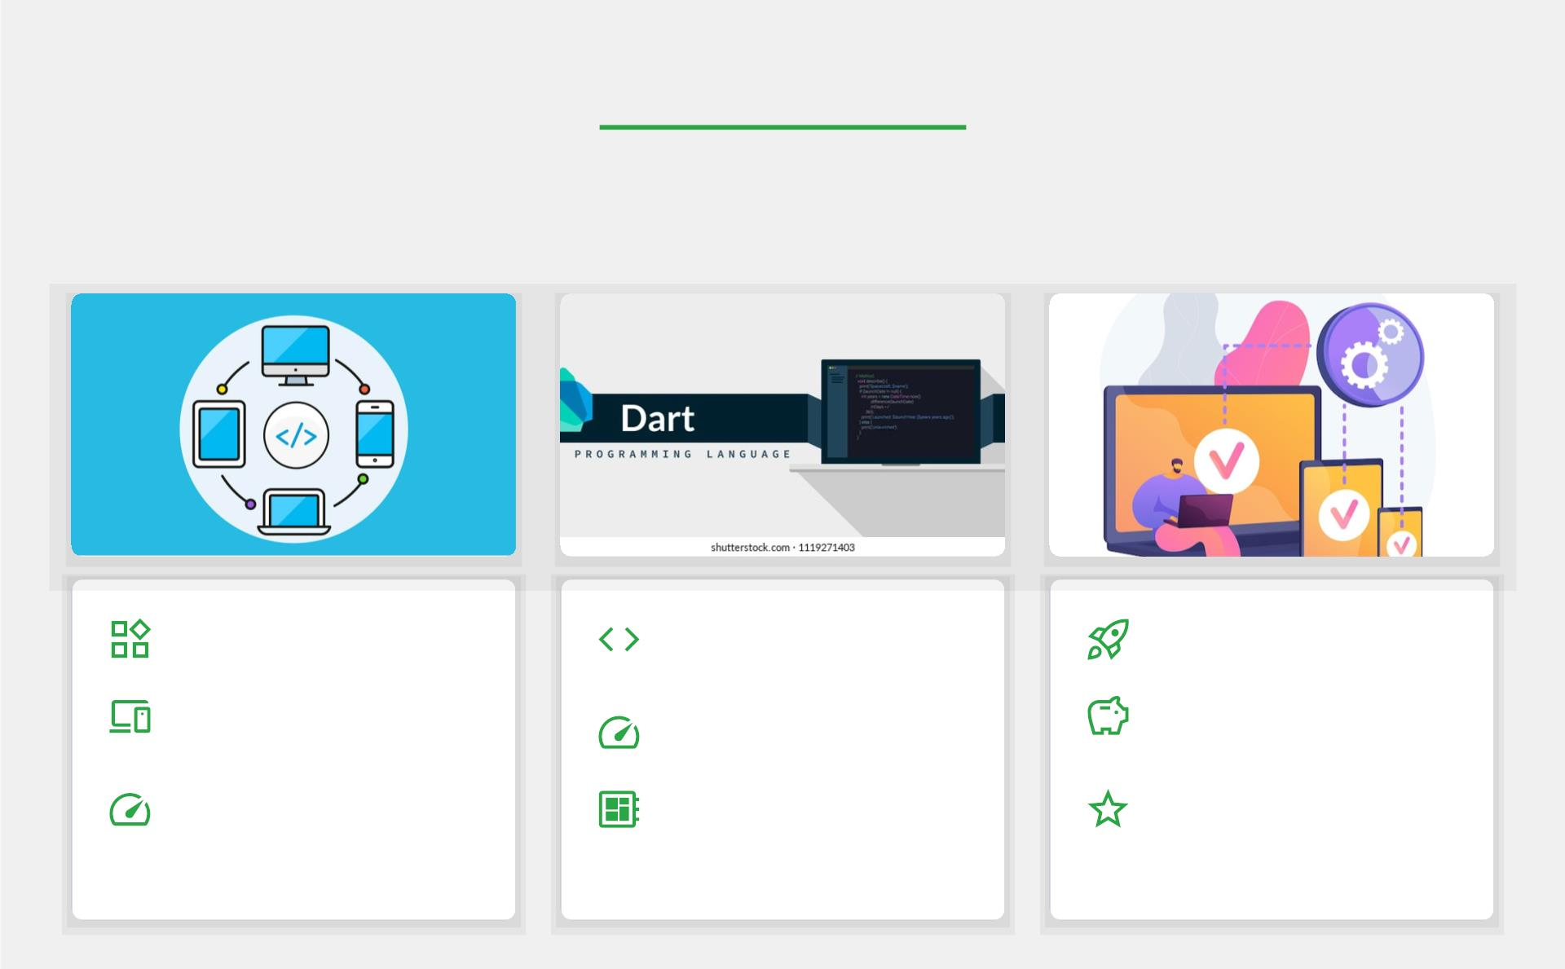
II. Cơ sở lý thuyết của Flutter và Dart
Flutter: Giao diện người
Dart: Ngôn ngữ lập
trình được tối ưu
Lợi ích nổi bật
dùng di động
Nền tảng UI của Google
Ngôn ngữ hướng đối tượng,
cú pháp quen thuộc
Tăng tốc độ phát triển
Phát triển đa nền tảng (iOS,
Android, Web, Desktop)
Tối ưu cho UI và hiệu suất
Tiết kiệm chi phí, codebase
duy nhất
Giao diện người dùng đẹp,
hiệu năng cao
Hỗ trợ JIT (phát triển
nhanh) & AOT (hiệu năng
cao)
Trải nghiệm người dùng
nhất quán, native

Slide 6
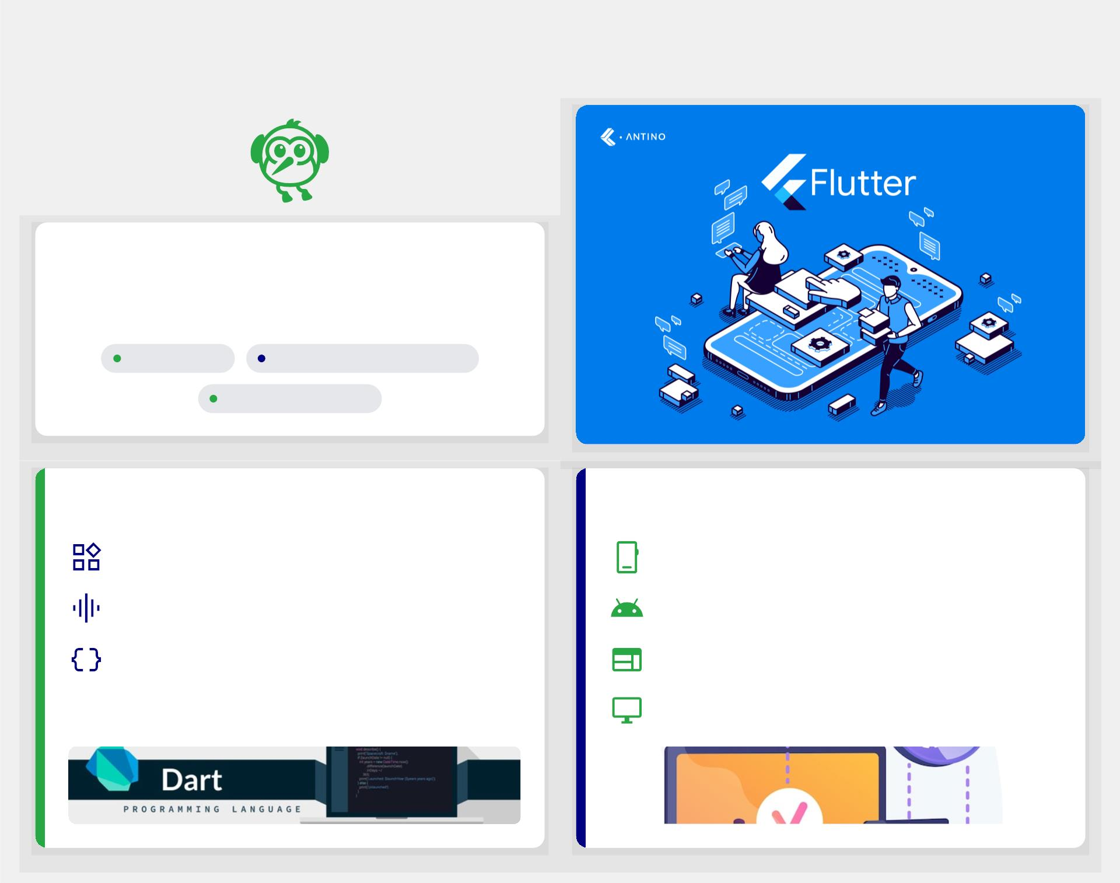
2.1. Giới thiệu về Flutter
Flutter là khung giao diện người dùng mã
nguồn mở của Google để xây dựng ứng dụng
đẹp và hiệu năng cao.
Mã nguồn mở
Khung giao diện người dùng
Phát triển bởi Google
Kiến trúc cốt lõi
Phát triển đa nền tảng
iOS: Trải nghiệm native
Widgets: Tất cả đều là Widget
Skia Engine: Đồ họa 2D mạnh mẽ
Dart VM: Môi trường thực thi tối ưu
Android: Giao diện linh hoạt
Web: Ứng dụng tương tác cao
Desktop: Mở rộng tầm với

Slide 7
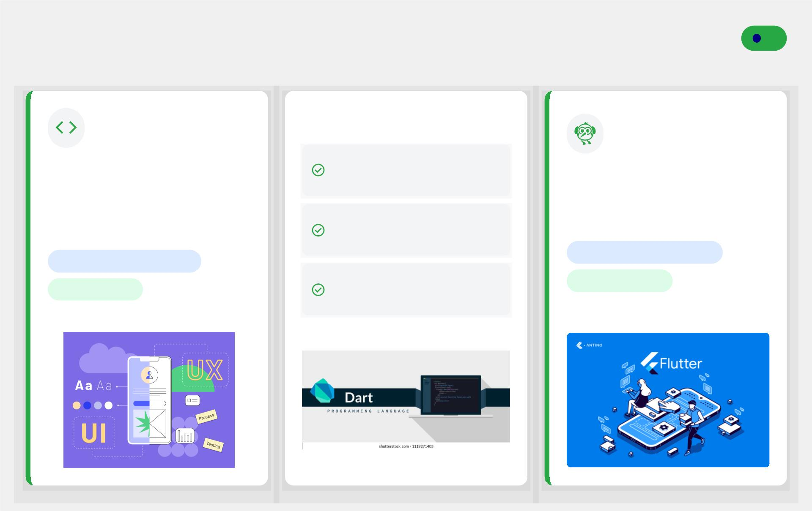
2.2. Giới thiệu về ngôn ngữ Dart
7
Dart là gì?
Đặc điểm nổi bật
Sức mạnh
với Flutter
Ngôn ngữ lập trình được tối ưu
hóa để xây dựng giao diện
người dùng (UI) đẹp và nhanh
chóng.
JIT/AOT Compilation: Tối
ưu hiệu suất.
Nền tảng của Flutter, mang lại
trải nghiệm phát triển UI nhất
quán, đẹp và hiệu quả.
Null Safety: Giảm thiểu lỗi
runtime.
Phát triển bởi Google
Tương thích hoàn hảo
Đa nền tảng
Async/Await: Xử lý tác vụ
Một codebase
bất đồng bộ.

Slide 8
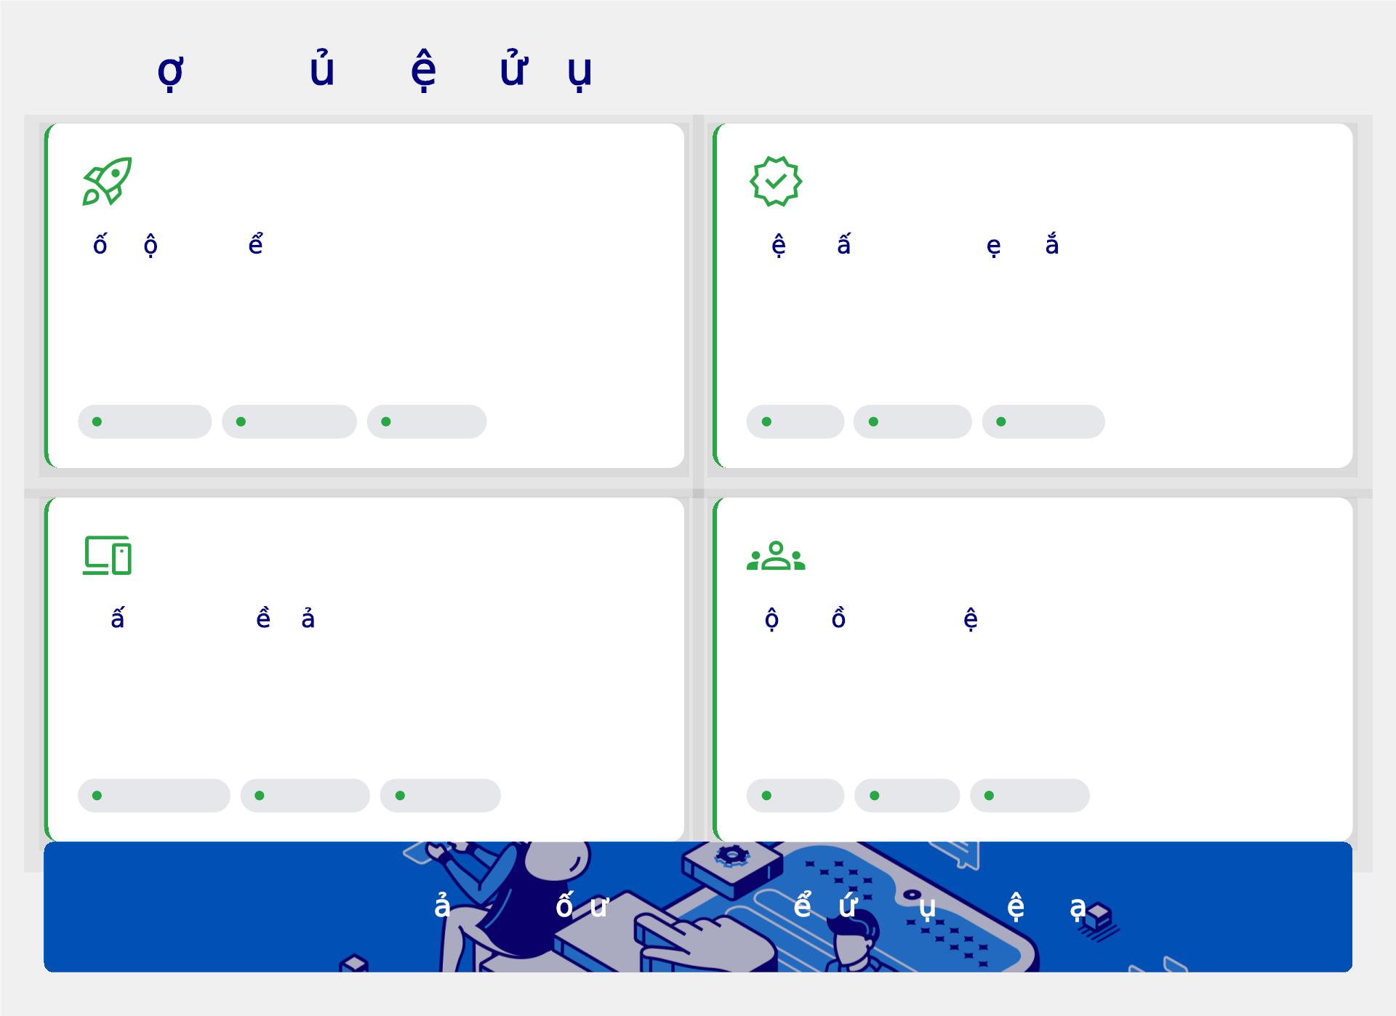
2.3. L i ích c a vi c s d ng Flutter và Dart
T c đ phát tri n nhanh chóng
Hi u su t cao & UI đ p m t
• Hot Reload: Cập nhật UI tức thì, không mất trạng thái.
• Hot Restart: Tải lại trạng thái ứng dụng nhanh chóng.
• Giảm đáng kể thời gian từ ý tưởng đến sản phẩm.
• Biên dịch mã gốc (Native) cho hiệu năng tối đa.
• Giao diện mượt mà, 60-120 FPS trên các thiết bị hỗ trợ.
• Thư viện widget đa dạng, tùy biến cao và đẹp mắt.
Hot Reload
Hot Restart
Hiệu quả
Native
Mượt mà
Tùy chỉnh
Nh t quán đa n n t ng
C ng đ ng & Tài li u
• Một codebase cho iOS, Android, Web, Desktop.
• Đảm bảo trải nghiệm người dùng đồng nhất mọi nơi.
• Tiết kiệm chi phí, thời gian và nguồn lực phát triển.
• Cộng đồng nhà phát triển năng động, lớn mạnh toàn cầu.
• Tài liệu chính thức chi tiết, cập nhật liên tục.
• Hệ sinh thái plugin (pub.dev) phong phú, đa dạng.
Multi-platform
Đồng nhất
Tiết kiệm
Hỗ trợ
Tài liệu
Rộng lớn
Flutter: Gi i pháp t i u cho phát tri n ng d ng hi n đ i.
Source: Why choose flutter for app development?

Slide 9
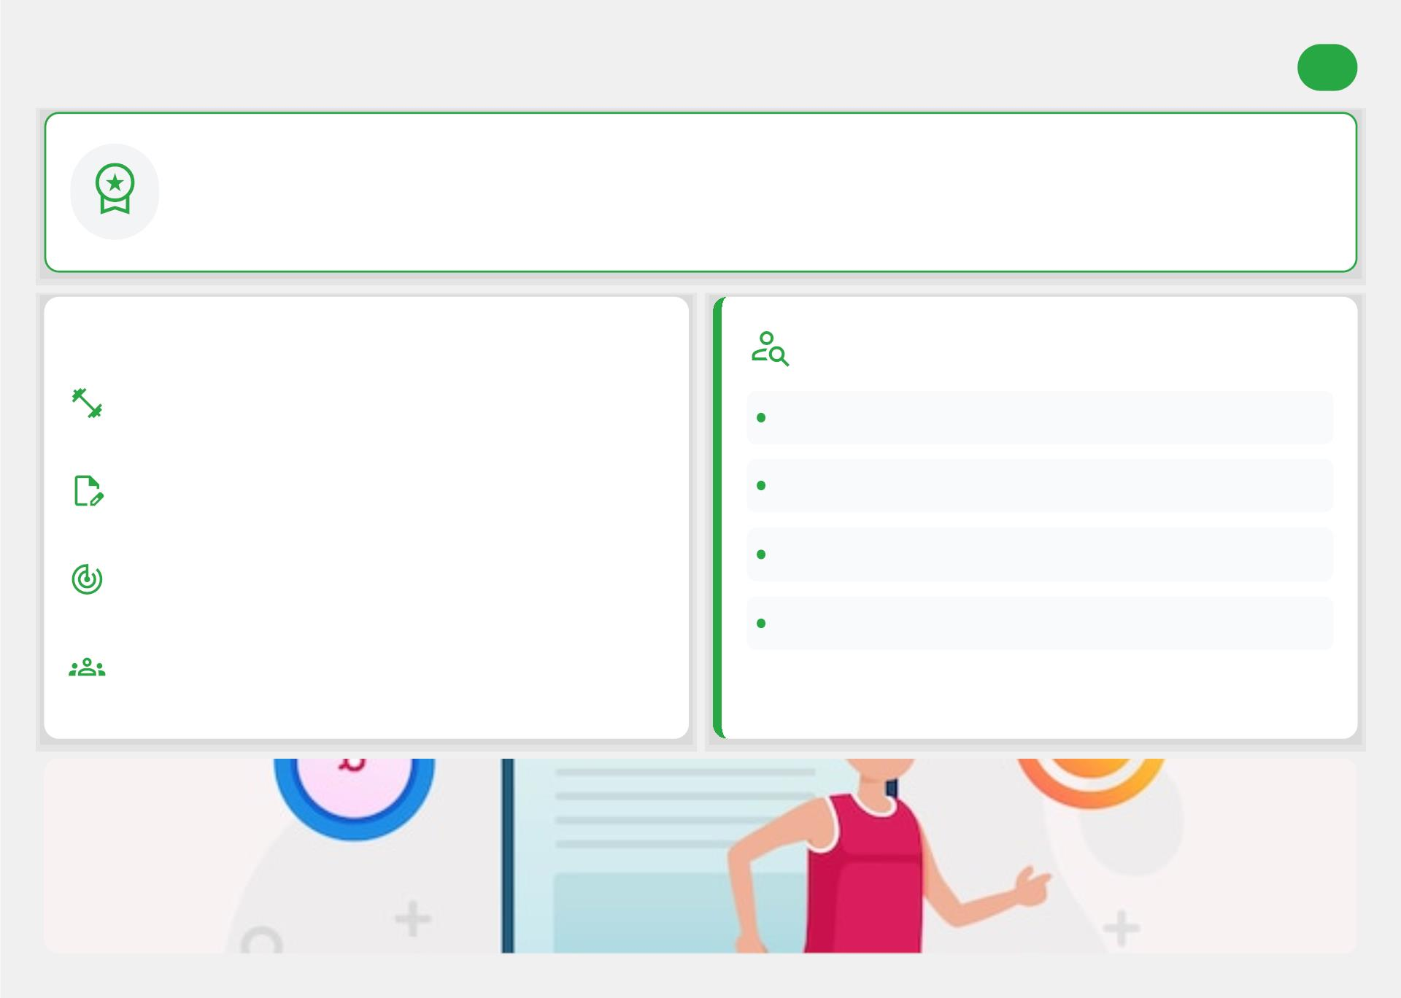
III. Mục tiêu của ứng dụng MyFitness
9
3.1. Mục tiêu tổng quát
Nâng cao sức khỏe và khuyến khích lối sống lành mạnh cho người dùng thông qua một nền tảng số
toàn diện và cá nhân hóa.
3.2. Mục tiêu cụ thể
3.3. Đối tượng người dùng
Người muốn cải thiện sức khỏe thể chất.
Người tìm kiếm giải pháp tập luyện linh hoạt.
Theo dõi và quản lý hoạt động thể chất, dinh
dưỡng hàng ngày.
Cung cấp kế hoạch, lộ trình tập luyện và ăn
uống được cá nhân hóa.
Cá nhân cần động lực và sự hỗ trợ từ cộng đồng.
Mọi lứa tuổi quan tâm đến lối sống năng động.
Theo dõi tiến độ, phân tích chỉ số cơ thể và đặt
mục tiêu thông minh.
Xây dựng cộng đồng, kết nối người dùng để
cùng nhau tạo động lực.

Slide 10
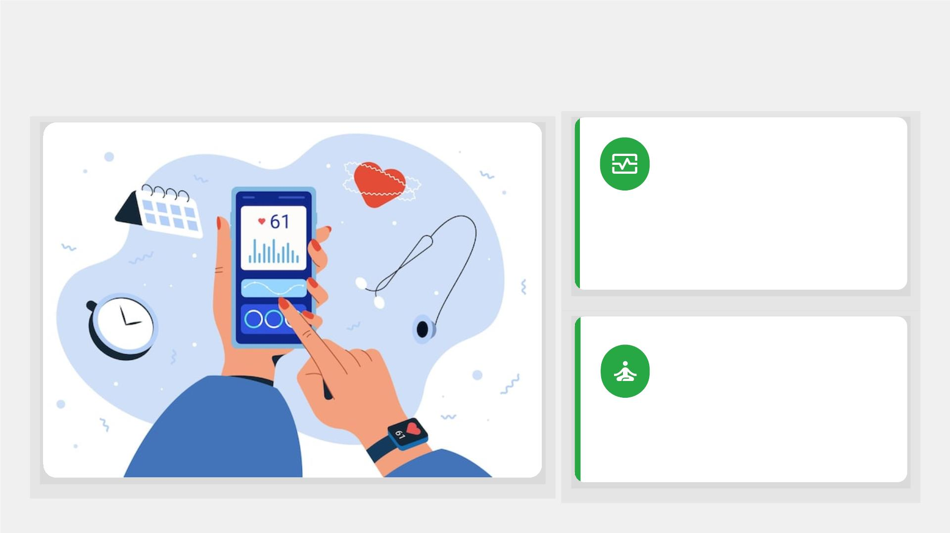
3.1. Mục tiêu tổng quát
Ứng dụng hàng đầu
quản lý sức khỏe
Trở thành nền tảng số 1, cung cấp
công cụ toàn diện cho sức khỏe mỗi
người.
Nâng cao nhận thức,
khuyến khích sống
khỏe
Thúc đẩy lối sống tích cực, giáo dục
người dùng về sức khỏe tổng thể.
Reference: Health tracking Images (Freepik)

Slide 11
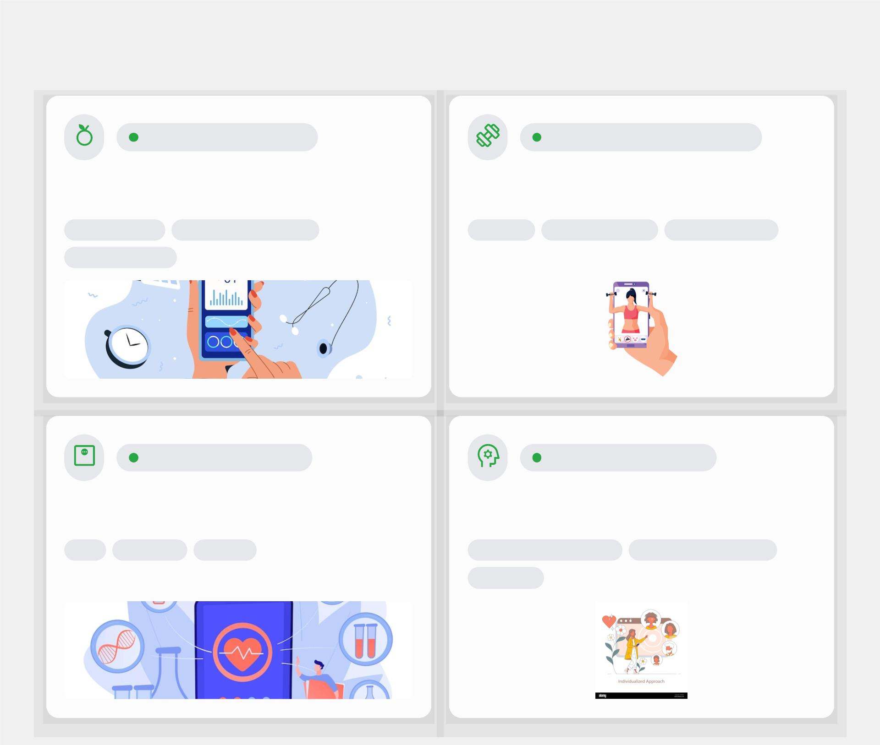
3.2. Mục tiêu Cụ thể
Dinh dưỡng & Calo
Lập kế hoạch luyện tập
Cung cấp công cụ theo dõi dinh dưỡng và calo hiệu quả,
giúp bạn đạt được mục tiêu sức khỏe.
Hỗ trợ tạo và theo dõi các buổi luyện tập, đảm bảo hiệu
quả và nhất quán.
Theo dõi Calo
Kế hoạch Dinh dưỡng
Lịch tập
Theo dõi tiến độ
Thể lực cá nhân
Báo cáo chi tiết
Chỉ số & Sức khỏe
Gợi ý Cá nhân hóa
Quản lý các chỉ số cơ thể quan trọng và theo dõi tiến độ
sức khỏe tổng thể của bạn.
Cung cấp gợi ý dinh dưỡng, luyện tập và nhắc nhở phù
hợp với nhu cầu riêng của bạn.
BMI
Cân nặng
Tiến độ
Lời khuyên chuyên gia
Tù y chỉnh
Nhắc nhở thông minh

Slide 12

IV. Công Nghệ sử dụng
4.1. Ngôn ngữ & Framework Chính
4.2. Thư viện & Công cụ
hỗ trợ
Dart & Flutter: Phát triển ứng dụng đa nền tảng.
Python: Linh hoạt cho backend & AI.
Quản lý mã nguồn với Git.
Môi trường phát triển VS Code.
Thư viện UI và công cụ kiểm thử.
Kiểm thử API với Postman.
JavaScript/TypeScript: Nền tảng web mạnh mẽ với React.
4.3. Cơ sở dữ liệu &
Backend
PostgreSQL: Cơ sở dữ liệu quan
hệ.
MongoDB: Linh hoạt với NoSQL.
Node.js (Express): Xử lý logic
phía máy chủ.

Slide 13
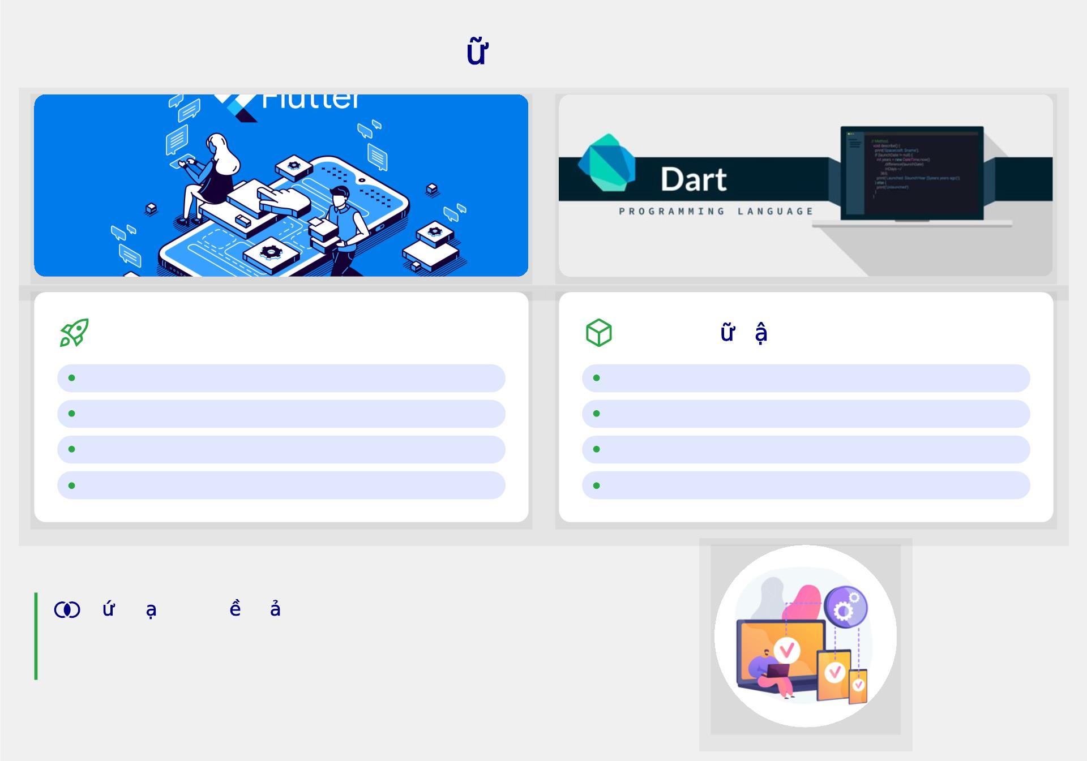
4.1. Ngôn ng và Framework chính
Flutter SDK
Ngôn ng L p trình Dart
Nền tảng UI mã nguồn mở từ Google
Tối ưu hóa đặc biệt cho giao diện người dùng
Dễ học, cú pháp quen thuộc (C, Java)
Tạo ứng dụng gốc đa nền tảng (Android, iOS, Web, Desktop)
Hot Reload tăng năng suất phát triển
Biên dịch JIT & AOT cho hiệu suất vượt trội
Hỗ trợ mạnh mẽ lập trình không đồng bộ
Bộ Widget phong phú, tùy biến cao
S c M nh Đa N n T ng
Sự kết hợp giữa Flutter và Dart mang lại giải pháp phát triển ứng
dụng nhanh chóng, hiệu quả và đồng bộ trên mọi nền tảng.
Nguồn: Why choose flutter for app development?, Dart Programming Language Script Code On Stock Vector

Slide 14
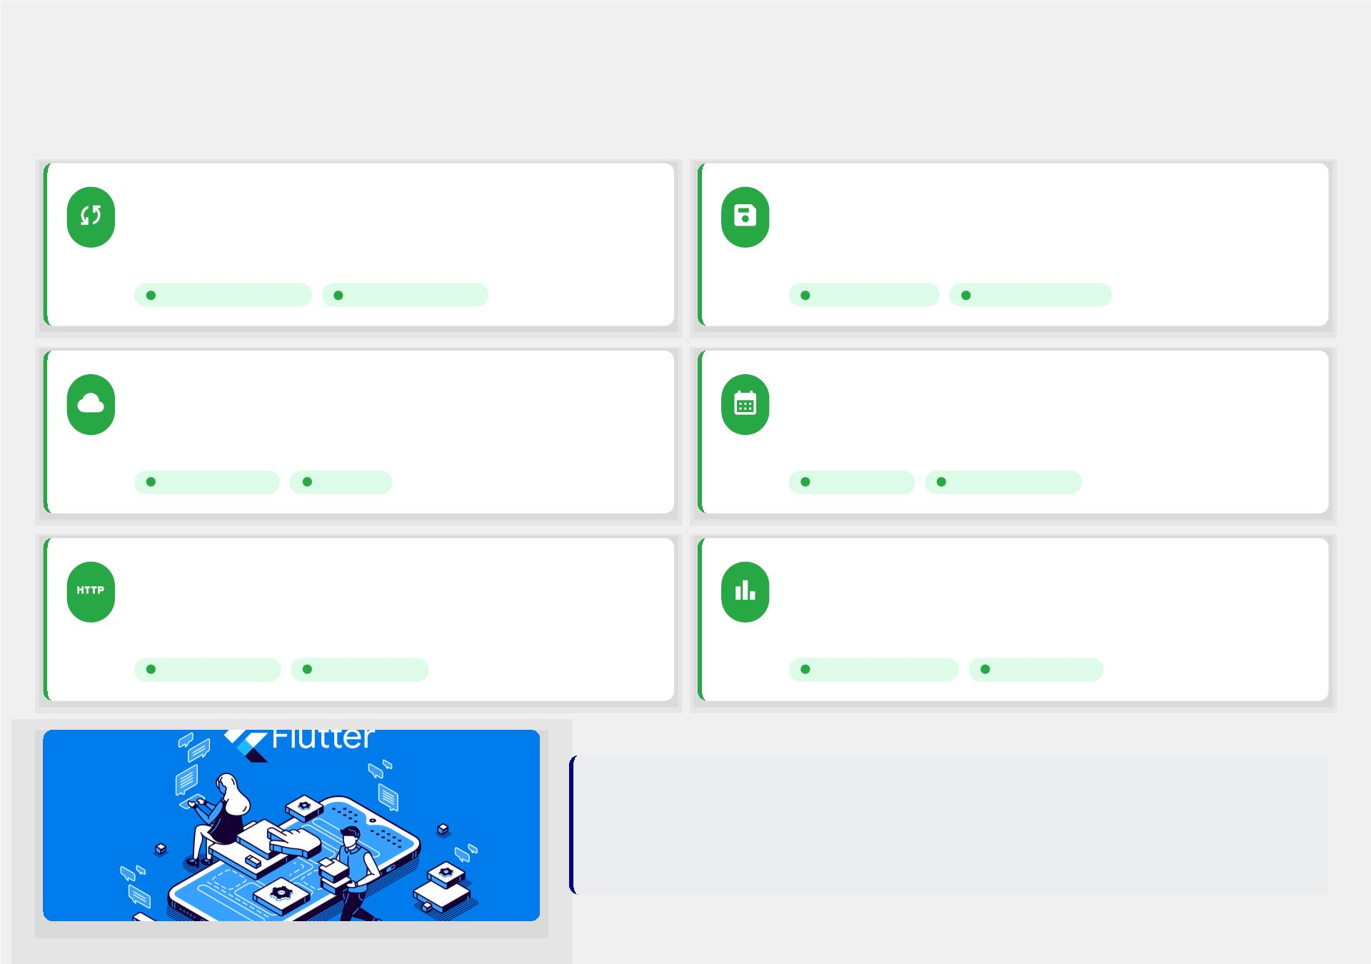
4.2. Các gói thư viện và công cụ hỗ trợ
Essential Libraries & Tools for Flutter Development
Provider/BLoC/GetX
path_provider, shared_preferences
Quản lý trạng thái ứng dụng, đảm bảo dữ liệu luôn đồng bộ
và phản hồi nhanh chóng.
Lưu trữ dữ liệu nhỏ, cấu hình hoặc các tệp tin cục bộ trên
thiết bị của người dùng.
State Management
Reactive Updates
Persistent Data
User Preferences
Firebase
intl
Nền tảng của Google, cung cấp xác thực, cơ sở dữ liệu thời
gian thực và lưu trữ đám mây.
Định dạng ngày giờ, số, và văn bản theo các quy tắc ngôn
ngữ và khu vực khác nhau.
Authentication
Firestore
Localization
Date Formatting
http / dio
ﬂ_chart
Gửi và nhận dữ liệu qua mạng bằng các yêu cầu HTTP, hỗ trợ
tương tác với các API.
Tạo các loại biểu đồ đẹp mắt và tương tác để trực quan hóa
dữ liệu trong ứng dụng.
API Integration
Data Transfer
Interactive Charts
Data Insights
"Sự kết hợp thông minh của các thư viện là chìa khóa để xây
dựng các ứng dụng Flutter mạnh mẽ, hiệu quả và thân thiện với
người dùng."

Slide 15
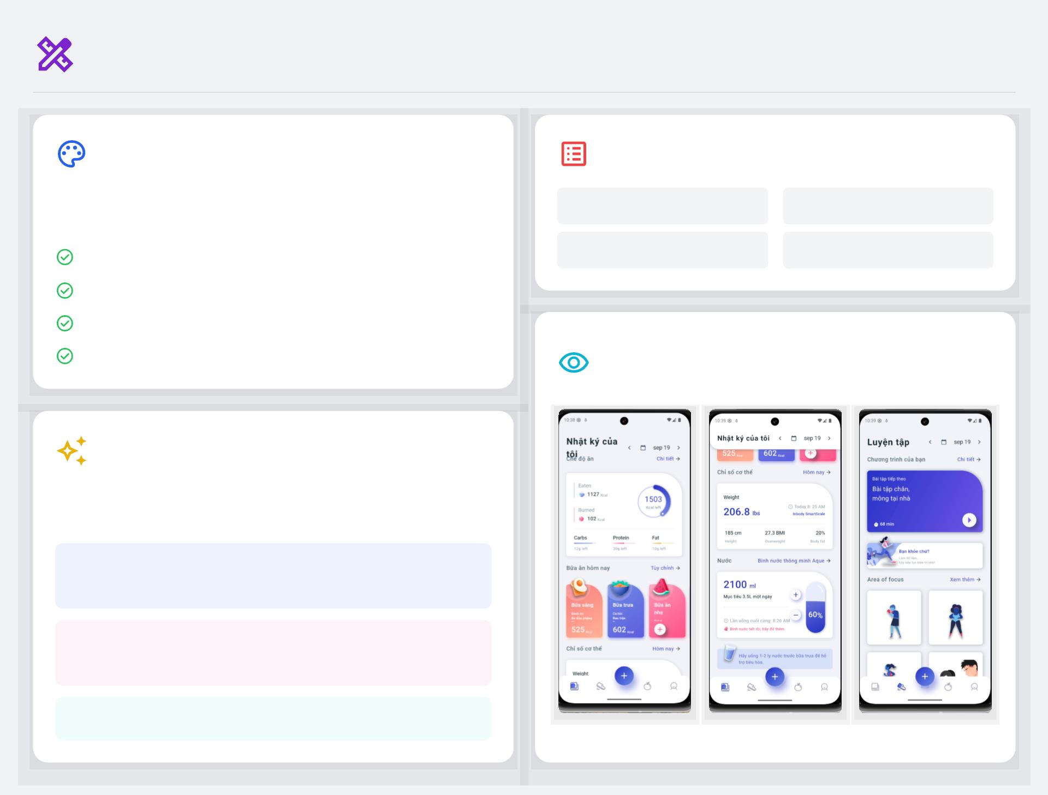
V. Giao diện và chức năng của MyFitness
5.1. Thiết kế giao diện (UI/UX)
5.2. Chức năng chính
Tập trung vào trải nghiệm người dùng đơn giản, trực quan
và tạo động lực.
Theo dõi Dinh dưỡng
Quản lý Chỉ số cơ thể
Theo dõi Luyện tập
Theo dõi Nước uống
Giao diện sạch sẽ, thân thiện
Luồng thao tác mượt mà, logic
Màu sắc hiện đại, tạo cảm hứng
Cá nhân hóa theo sở thích
5.3. Demo và hình ảnh minh
họa
5.4. Tính năng độc đáo
Các tính năng nổi bật giúp MyFitness khác biệt và hiệu quả
hơn.
AI Coach: Gợi ý kế hoạch dinh dưỡng và luyện tập
thông minh.
Quét mã vạch: Nhập liệu thông tin dinh dưỡng sản
phẩm nhanh chóng.
Cộng đồng: Kết nối, chia sẻ và thách đấu với bạn bè.
Nhật ký ăn uống
Chỉ số cơ thể
Lịch tập luyện

Slide 16
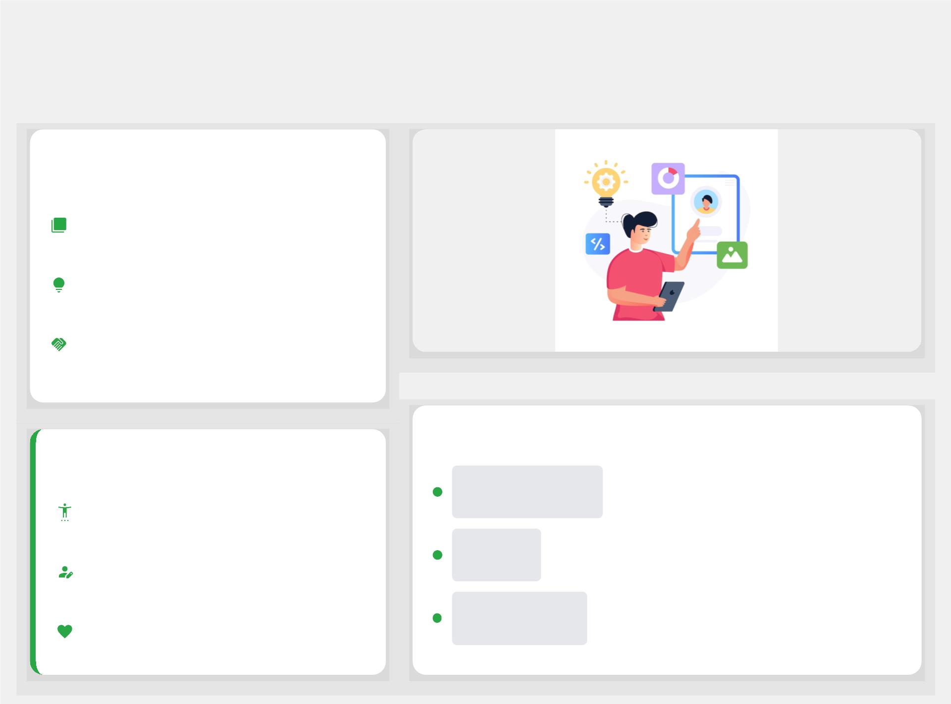
5.1. Thiết kế giao diện người dùng
(UI/UX)
Nguyên tắc cốt lõi của
UI/UX
Đơn giản: Tối ưu hóa sự rõ ràng và
dễ hiểu cho người dùng.
Trực quan: Đảm bảo dễ dàng tiếp
cận và sử dụng ngay lập tức.
Thân thiện: Tạo trải nghiệm dễ chịu,
khuyến khích tương tác.
Giao diện người dùng hiện đại và linh hoạt
Đồng nhất Màu sắc & Font chữ
Tùy chỉnh & Cá nhân hóa
Bảng màu
chính:
Nền sáng, chữ đậm và màu nhấn
mạnh.
Linh hoạt: Cho phép người dùng
điều chỉnh giao diện.
Font
chữ:
Rõ ràng, dễ đọc, phù hợp nhận diện thương
hiệu.
Trải nghiệm độc đáo: Phù hợp với
sở thích cá nhân.
Tính nhất
quán:
Đảm bảo sự đồng bộ trên toàn bộ sản
phẩm.
Tăng cường gắn kết: Nâng cao sự
hài lòng người dùng.

Slide 17
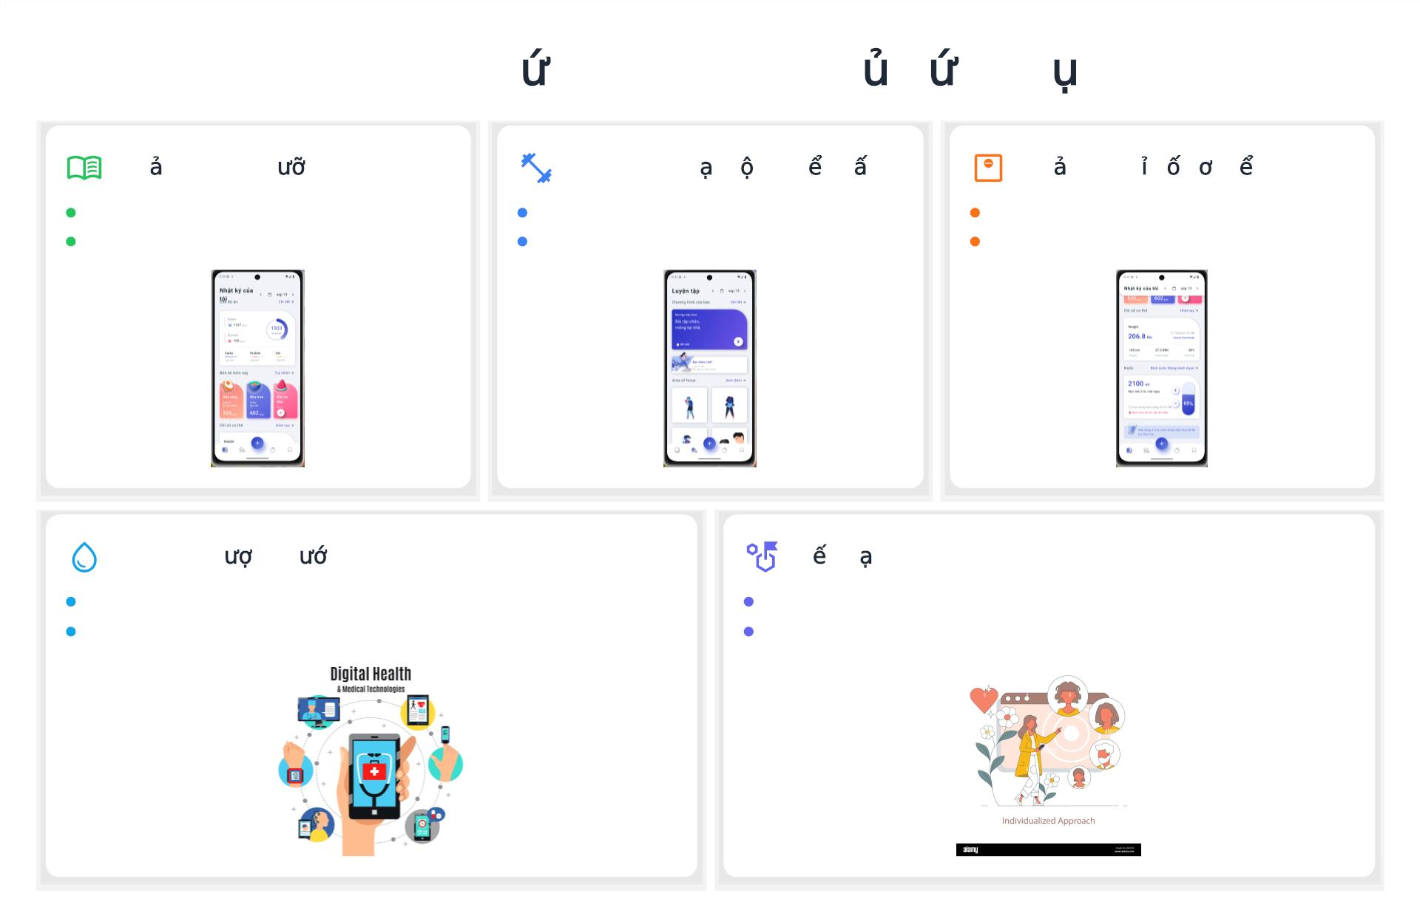
5.2. Các ch c năng chính c a ng d ng
Qu n lý Dinh d ng & Calo
Theo dõi Ho t đ ng th ch t
Qu n lý Ch s c th
Ghi nhật ký bữa ăn hàng ngày.
Theo dõi chương trình luyện tập.
Cân nặng, chiều cao, BMI.
Theo dõi Calo, Carb, Protein, Fat.
Nhận đề xuất bài tập tiếp theo.
Đo lường & theo dõi % mỡ.
Theo dõi l ng n c
K ho ch Cá nhân hóa
Ghi chép lượng nước uống hàng ngày.
Gợi ý thực đơn phù hợp mục tiêu.
Đặt mục tiêu và nhận nhắc nhở uống nước.
Đề xuất kế hoạch luyện tập thông minh.

Slide 18
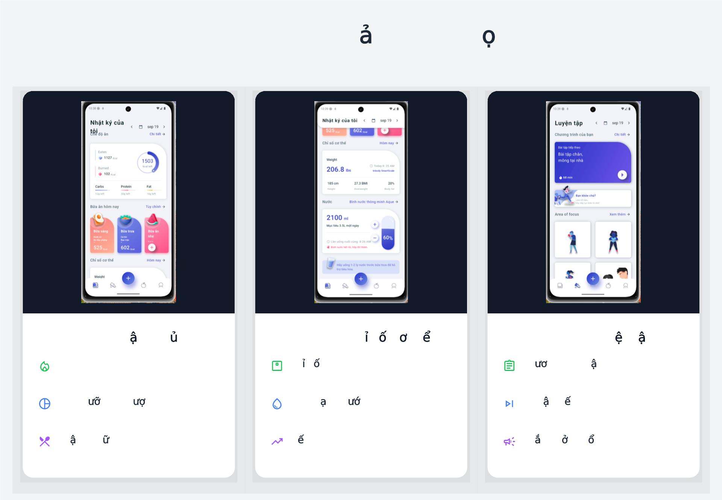
5.3. Demo và nh minh h a
Trải nghiệm thực tế các tính năng cốt lõi của MyFitness
Màn hình Nh t ký c a tôi
Theo dõi Ch s C th
Màn hình Luy n t p
Theo dõi Calo: Quản lý lượng calo
Ch s chính: Cân nặng, chiều
Ch ng trình t p: Kế hoạch luyện
đã ăn và còn lại trong ngày.
cao, BMI và % mỡ.
tập được cá nhân hóa.
Dinh d ng đa l ng: Cân đối
Tình tr ng n c: Theo dõi và nhắc
Bài t p ti p theo: Hướng dẫn chi
Carbs, Protein, và Fat.
nhở uống nước đủ.
tiết cho từng động tác.
Nh t ký b a ăn: Ghi chép chi tiết
Ti n trình: Ghi nhận và trực quan
Nh c nh & C vũ: Tạo động lực
các bữa ăn trong ngày.
hóa sự thay đổi theo thời gian.
và duy trì thói quen.

Slide 19
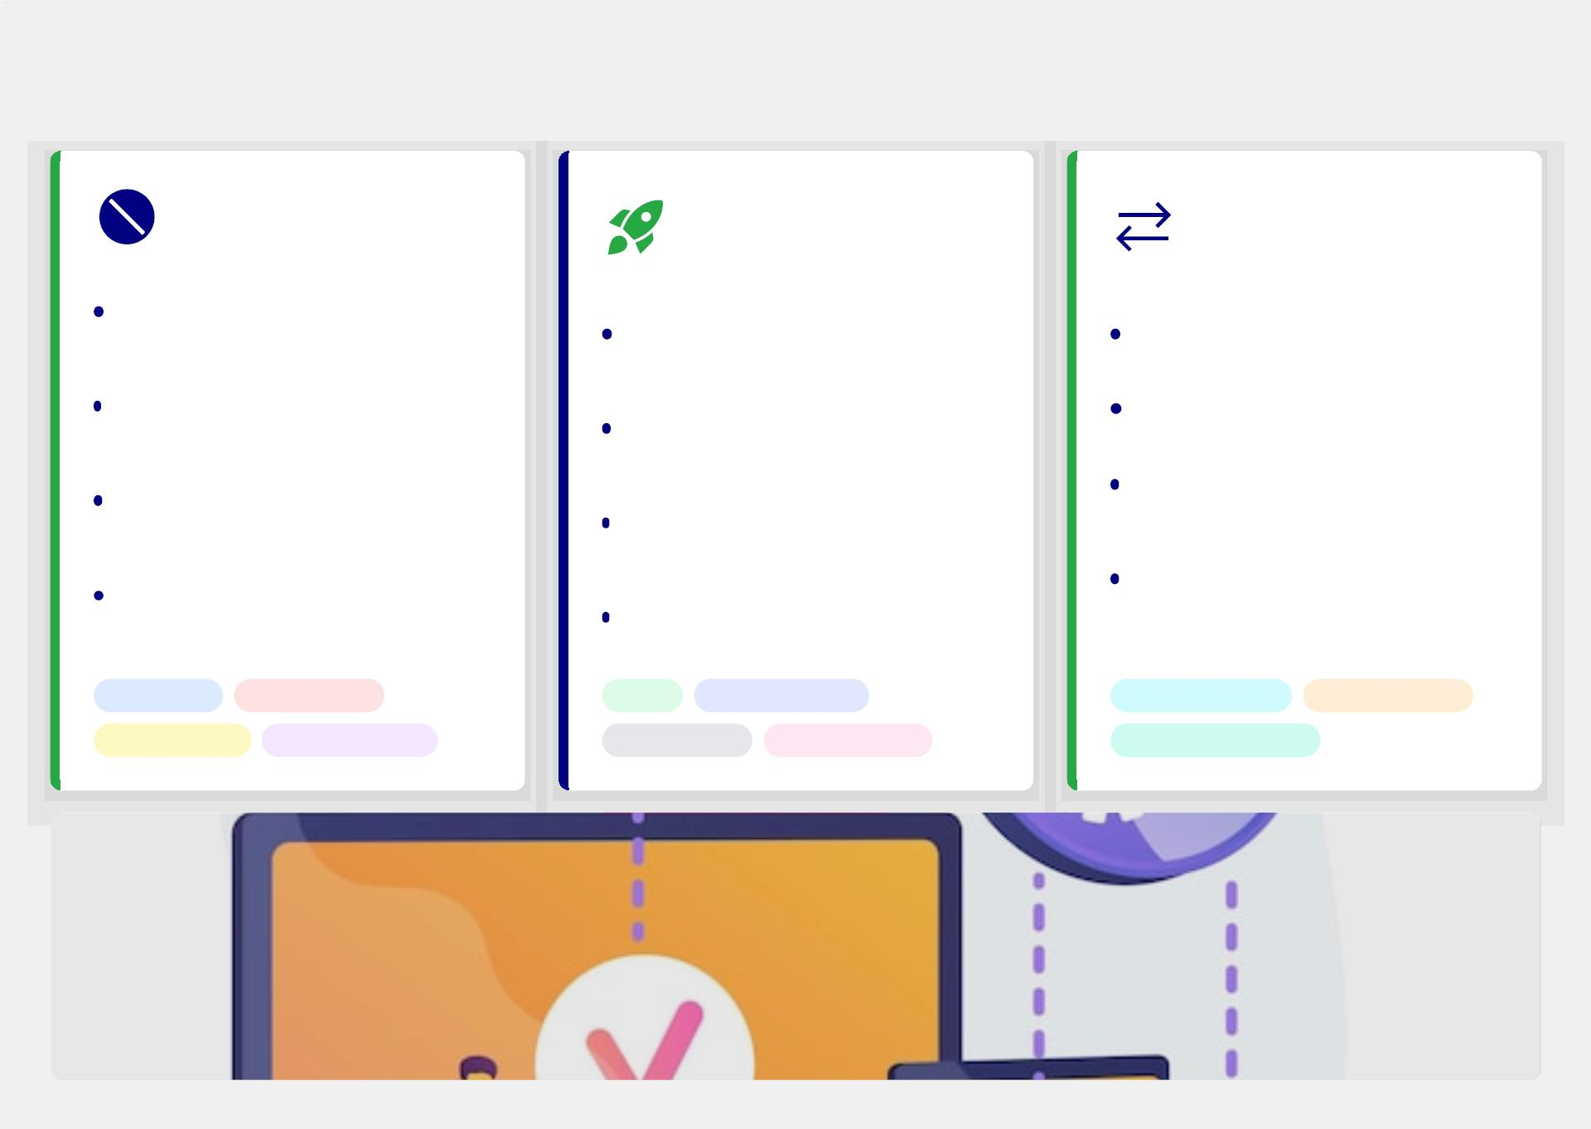
VI. Hạn chế và hướng phát triển
Hạn chế hiện tại
Tính năng dự
kiến
Tiềm năng mở
rộng
Cơ sở dữ liệu thực phẩm hạn
chế.
Tích hợp AI cá nhân hóa lộ
trình.
Tích hợp thiết bị đeo
(Wearables).
Giao diện có thể phức tạp với
người mới.
Mở rộng tùy chỉnh cá nhân
sâu hơn.
Mở rộng ra Web và Desktop.
Hiệu năng cần tối ưu trên
thiết bị cũ.
Cung cấp API cho đối tác
phát triển.
Phát triển chế độ ngoại tuyến
nâng cao.
Tính năng cộng đồng còn sơ
khai.
Xây dựng hệ sinh thái sức
khỏe số.
Phân tích dữ liệu chuyên sâu
cho người dùng.
UX Design
Performance
AI/ML
Personalization
Data Analytics
Third-Party APIs
Cross-Platform
Compatibility
Social Features
Oﬄine Mode
Ecosystem Growth
Source: Free Vector - Freepik

Slide 20
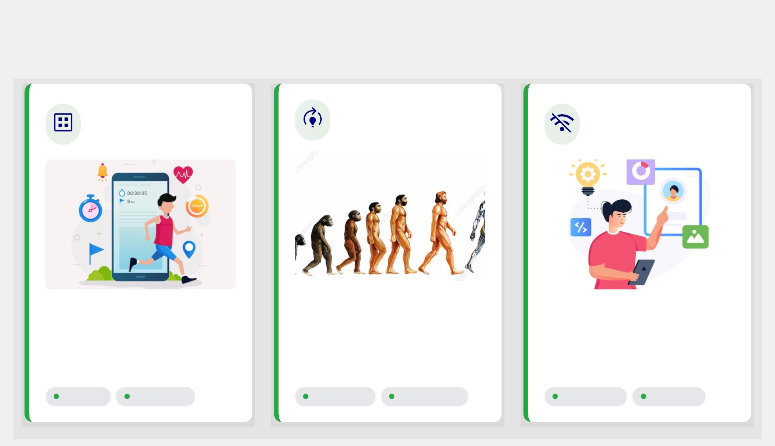
6.1. Hạn chế hiện tại của ứng dụng
Dữ liệu thực
phẩm
Đề xuất AI
Kết nối
Internet
Cơ sở dữ liệu có thể chưa đầy
đủ, ảnh hưởng đến độ chính
xác của khuyến nghị dinh
dưỡng.
Độ chính xác của việc đề xuất
cần cải thiện thông qua ứng
dụng AI tiên tiến hơn.
Một số chức năng cốt lõi yêu
cầu kết nối internet, hạn chế
sử dụng ngoại tuyến.
Phạm vi
Chất lượng
AI Learning
Cá nhân hóa
Trải nghiệm
Mạng lưới

Slide 21
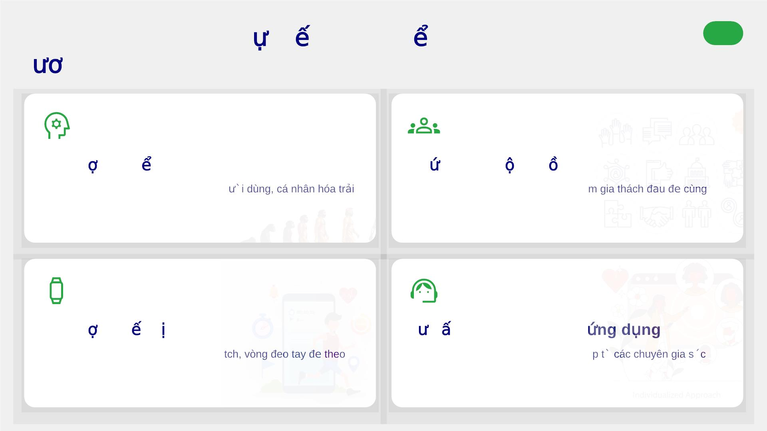
6.2. Các tính năng d ki n phát tri n trong
t ng lai
21
Tích h p AI đ cá nhân hóa
Ch c năng c ng đ ng
Đề xuất thông minh dựa trên dữ liệu ng
Kết nối bạn bè, chia sẻ tiến độ và tha
nghiệm và lộ trình sức khỏe.
nhau duy trì động lực.
Tích h p thi t b đeo tay
T v n chuyên gia qua
Đồng bộ dữ liệu liền mạch từ smartwa
Nhận lời khuyên và hướng dẫn trực tiế
dõi sức khỏe 24/7.
khỏe, huấn luyện viên chuyên nghiệp.

Slide 22
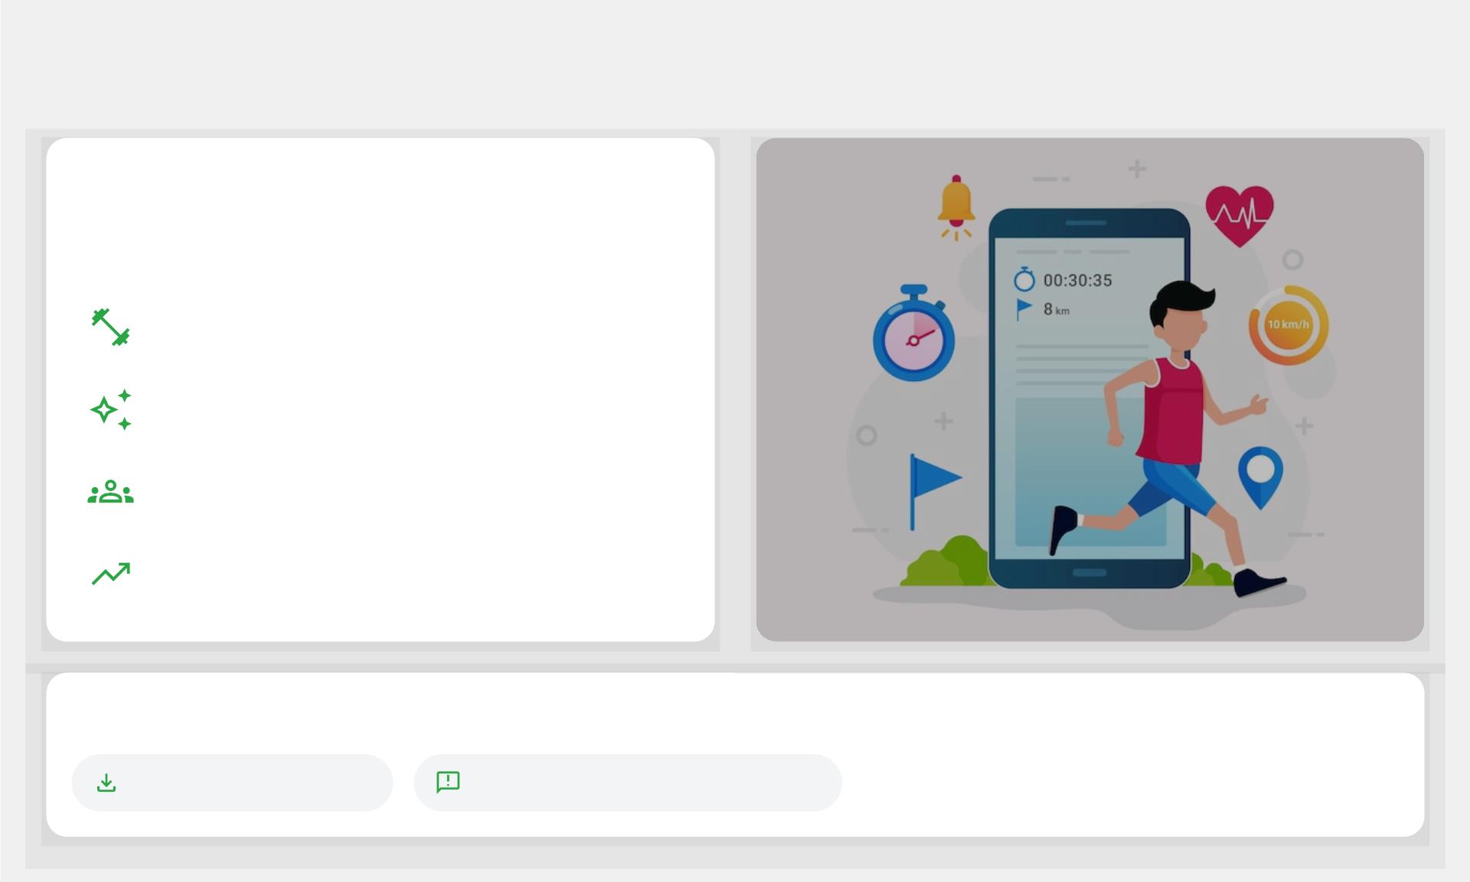
VII. Kết Luận
Điểm Nổi Bật Của
MyFitness
"MyFitness không chỉ là
ứng dụng, mà là người
bạn đồng hành cho lối
sống khỏe mạnh và hạnh
phúc."
Giải pháp toàn diện cho sức khỏe
Trải nghiệm người dùng độc đáo
Cộng đồng gắn kết
Tiềm năng tăng trưởng mạnh mẽ
Hãy cùng MyFitness định hình tương lai sức khỏe của bạn!
Tải ứng dụng ngay
Gửi phản hồi cho chúng tôi

Slide 23

VIII. Cảm ơn
Cảm ơn thầy và các
bạn đã lắng nghe!
Em xin chân thành cảm ơn thầy và
các đã dành thời gian theo dõi buổi
thuyết này, em hi vọng được nhận
thật nhiều các ý kiến đóng góp của
thầy và các bạn để hoàn thiện hơn
cho MyFitness App.
Email Liên hệ
23017208@st.phenikaa-uni.edu.vn

